Slide 1
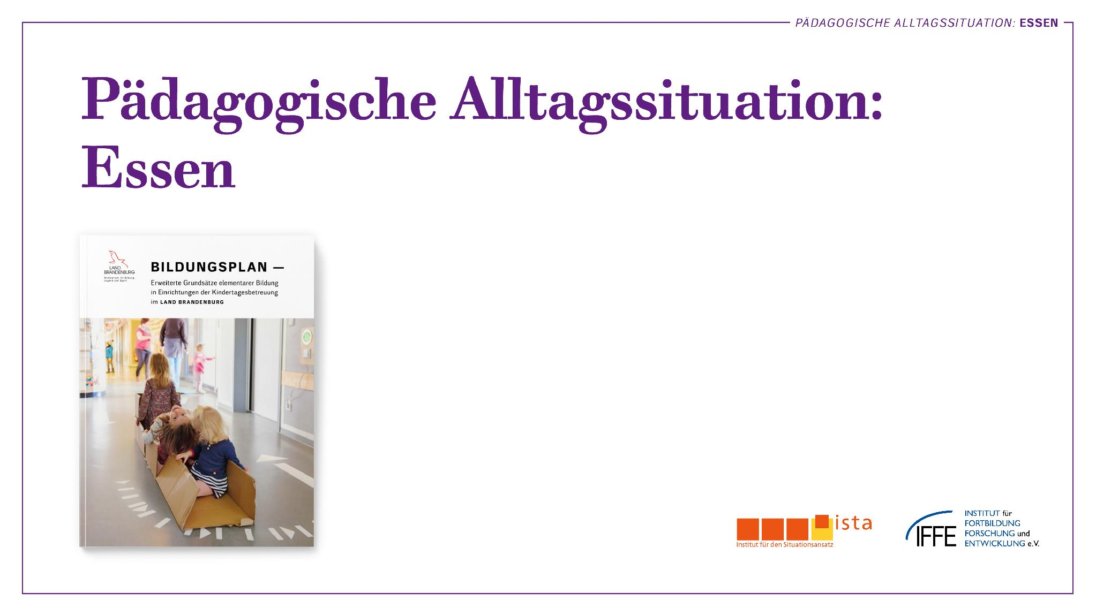

Slide 2
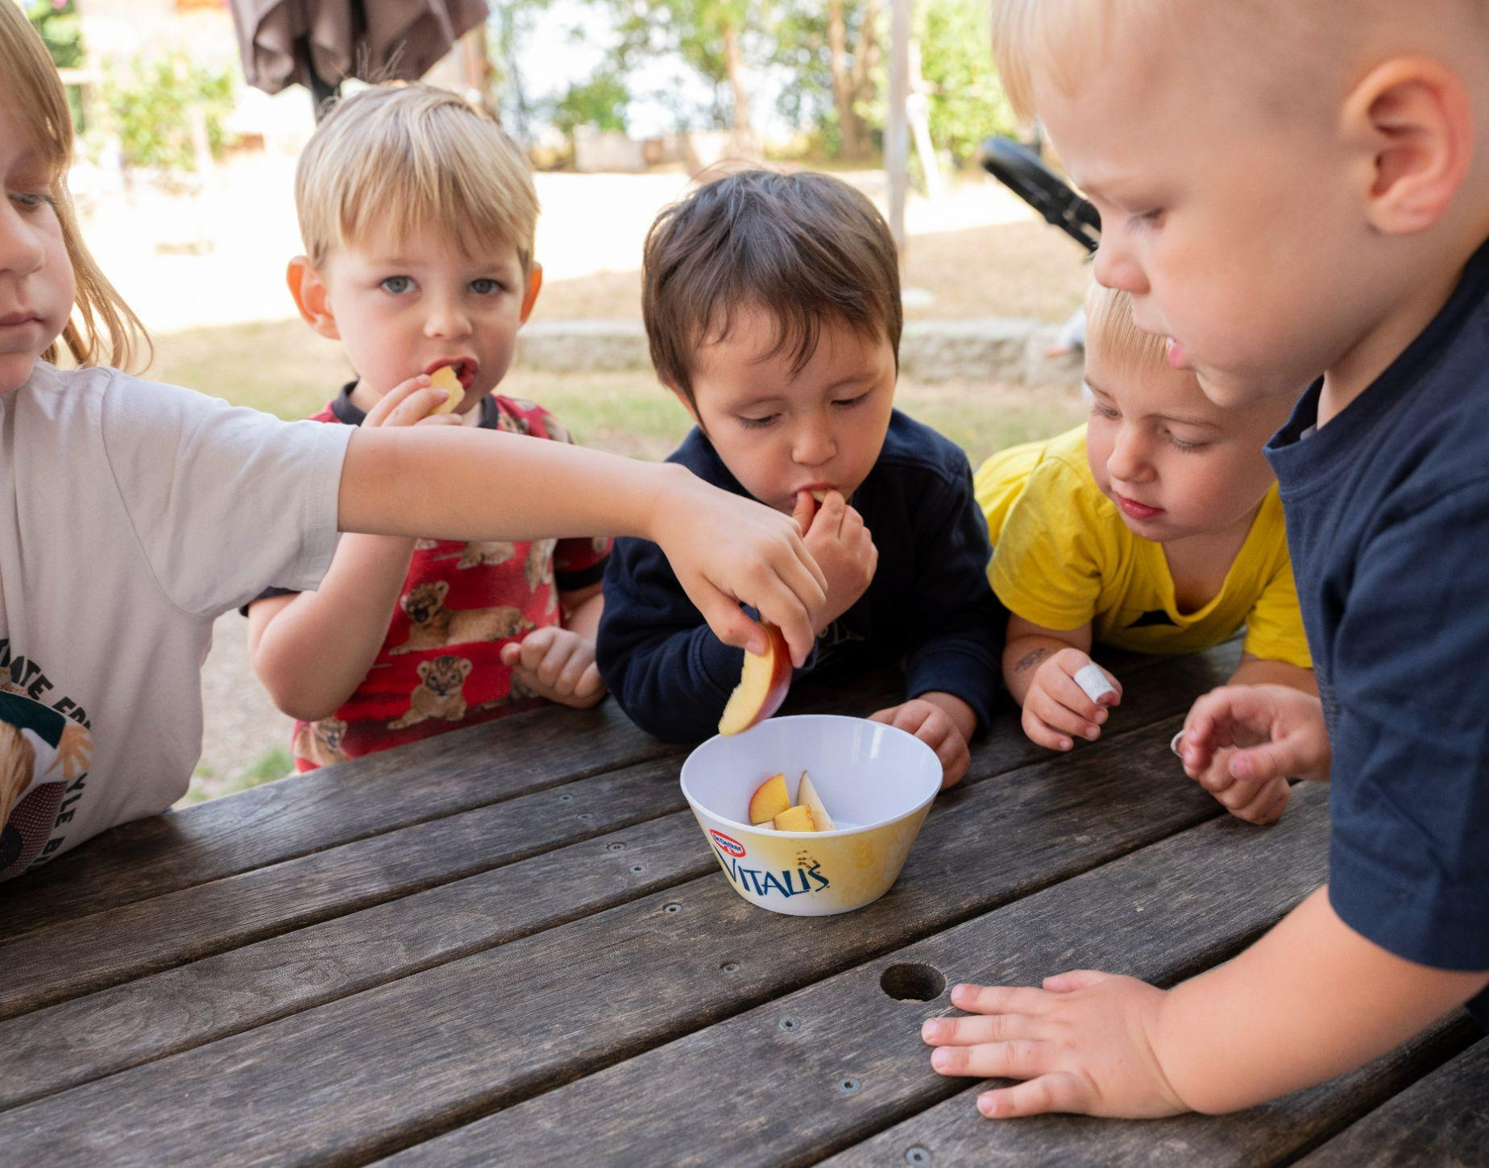
ESSEN ALS PÄDAGOGISCHE ALLTAGSSITUATION
(Bildungsplan Brandenburg, 2024; Hildebrandt, Wiemann & Macha, 2022; Höhn, 2017; Virnkaes & Franz, 2024)
„Essen ist eine soziale Situation, in der Kinder wichtige Erfahrungen der Selbstbestimmung in ihren ureigensten Angelegenheiten machen, soziale Zugehörigkeit erleben und mit anderen Menschen kommunizieren.“ (Bildungsplan Brandenburg, 2024, S. 62)
Kinder erleben in Essenssituationen Gemeinschaft.
Essen ist mehr als nur Versorgung!
Mahlzeiten prägen Zugehörigkeit und unser Beziehungserleben.
Sebastian Treytnar / wamiki-Archiv
Im Folgenden wird der Bildungsplan – Erweiterte Grundsätze elementarer Bildung in Einrichtungen der Kindertagesbetreuung im Land Brandenburg (MBJS, 2024) verkürzt als Bildungsplan Brandenburg, 2024 bezeichnet.

Slide 3
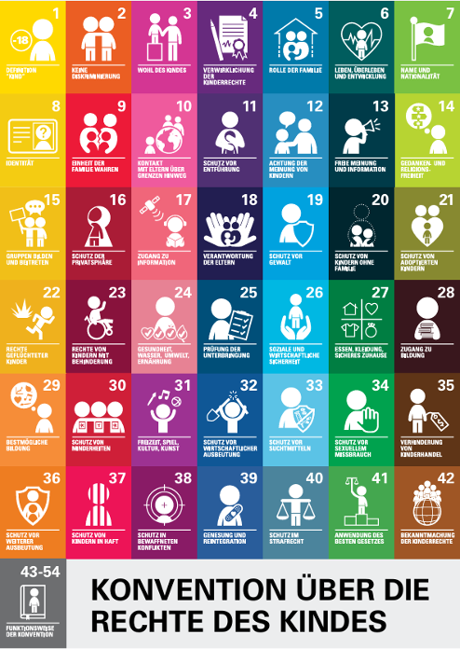
DER RECHTLICHE RAHMEN
(BGB; National Coalition Deutschland, 2025)
Kinder haben ein Recht auf gewaltfreie Erziehung
(§ 1631 Abs. 2 BGB), d. h. körperliche Bestrafungen, seelische Verletzungen und andere entwürdigende Maßnahmen sind unzulässig.
Für Essenssituationen bedeutet das u. a.:
Kein Zwang zum (Auf-)Essen oder Kosten.
Kein Festhalten beim Füttern.
Kein Essensentzug als Strafe.
Kein Bloßstellen, z. B. „Du bist das einzige Kind, das das nicht schafft.“
Das Netzwerk zur Umsetzung der UN-Kinderrechtskonvention e.V.
umfasst über 100 Mitglieder und setzt sich für die Umsetzung und Verbreitung aller Kinderrechte ein.
(National Coalition Deutschland, 2025)
(Unicef - Kinderrechte Poster, https://www.unicef.de/informieren/materialien/kinderrechte-poster/214672)

Slide 4
DER RECHTLICHE RAHMEN
(Vereinte Nationen, 1989)
Artikel 2 UN-KRK – Diskriminierungsverbot
d. h. keine Benachteiligung aufgrund individueller Besonderheiten wie z. B. Entwicklungsstand, gleichwürdige Behandlung unabhängig von Geschlecht oder Herkunft, Respekt gegenüber kulturell und religiös unterschiedlichen Essenspraktiken und Speisevorschriften.
Artikel 3 UN-KRK – Vorrang des Kindeswohls
Abwägung, was für das Kind in der jeweiligen Situation die bestmögliche Handlungsalternative ist – und zwar unter Berücksichtigung der Meinung des Kindes und ohne Gewaltanwendung.
Artikel 12 UN-KRK – Berücksichtigung des Kindeswillens
d. h., dass Kinder selbst entscheiden, was und wie viel sie essen möchten und bei welchen Handlungen sie Assistenz benötigen, z. B. beim Auftun von Speisen.
Artikel 29 UN-KRK – Bildungsziele
d. h. Essenssituationen sind Bildungs- und Entwicklungsgelegenheiten.
(Unicef - Kinderrechte Poster, https://www.unicef.de/informieren/materialien/kinderrechte-poster/214672)

Slide 5
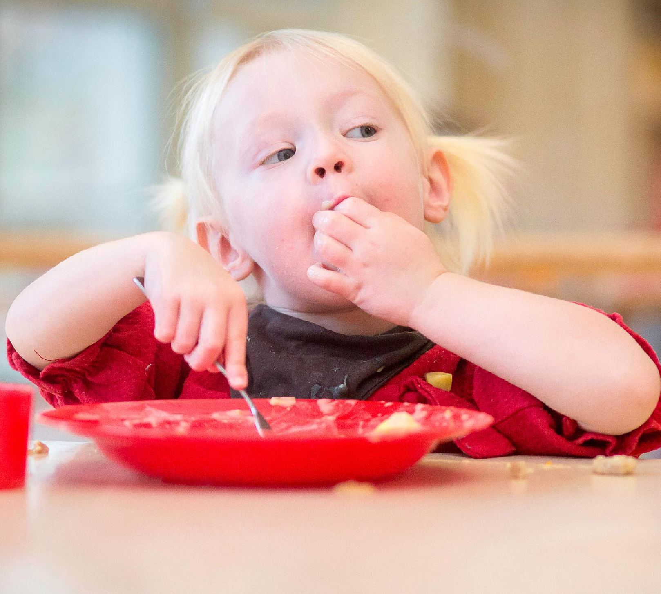

ESSEN ALS BILDUNGSSITUATION
(Bildungsplan Brandenburg, 2024; Höhn, 2017; Virnkaes & Franz, 2024)
„Ziel in Essenssituationen in der Kindertagesbetreuung ist, dass die Kinder ihre körperlichen Signale für Hunger und Satt sein spüren, Bedürfnisse erfüllen können, [...].“ (Bildungsplan Brandenburg, 2024, S. 63)
Beim Essen lernen Kinder:
ihren Körper wahrzunehmen,
Bedürfnisse zu verstehen,
Vorlieben zu entwickeln,
Entscheidungen zu treffen.
Uli Malende / Brandenburger Bildungsplan, S. 62

Slide 6
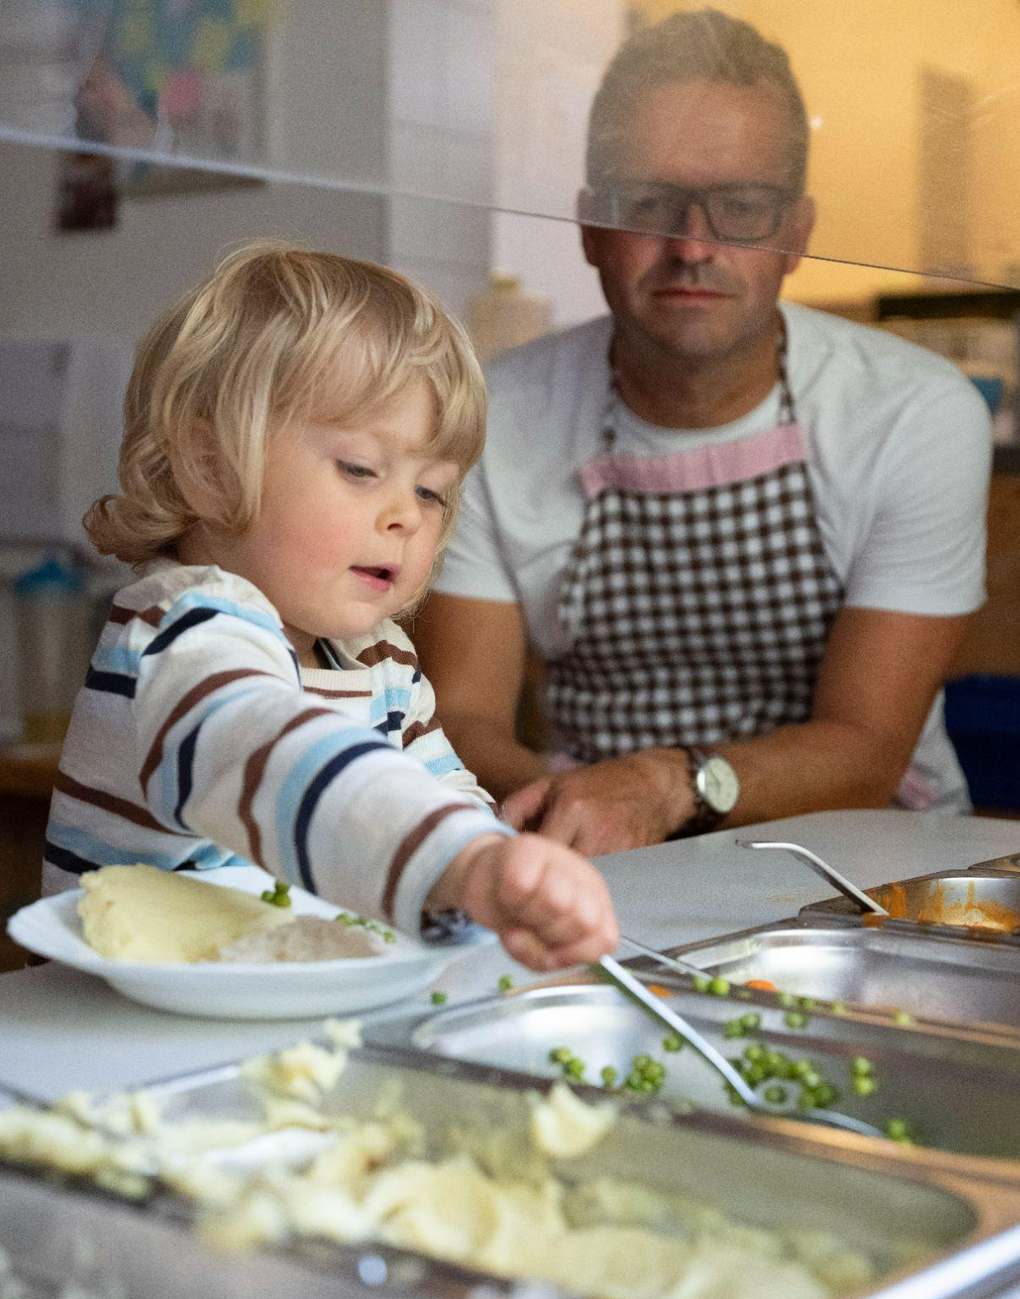
ESSENSSITUATIONEN SELBSTBESTIMMT GESTALTEN
(Bildungsplan Brandenburg, 2024; Gutknecht & Höhn, 2017; Hildebrandt, Wiemann & Macha, 2022; Virnkaes & Franz, 2024)
„Ziel in Essenssituationen in der Kindertagesbetreuung ist, dass die Kinder [...] die Situationen selbstbestimmt gestalten.“ (Bildungsplan Brandenburg, 2024, S. 63)
Lasst Kinder wählen, was sie essen möchten.
Respektiert, wie viel Kinder essen möchten.
Beobachtet und spiegelt Hunger- und Sättigungssignale der Kinder.
Ermöglicht den Kindern, im eigenen Tempo zu essen.
Unterstützt die Selbstständigkeit der Kinder beim Auftun von Speisen und beim Eingießen von Getränken.
Kindern Autonomie zu ermöglichen, ist besonders in Essenssituationen bedeutsam.
Sebastian Treytnar / wamiki-Archiv

Slide 7

WAS PASSIERT DURCH PARTIZIPATION?
(Pergande & Hildebrandt, 2025)
Kinder lernen:
zu erkennen, zu formulieren und auszuhandeln,
was sie selbst möchten,
sich und andere Menschen als gleichwertige, autonome Personen zu verstehen,
Überzeugungen, Wünsche und Emotionen zu erkennen
und andere zu verstehen,
Rechte zu respektieren,
sich Grenzüberschreitungen entgegenzustellen,
Perspektivwechsel zu erlernen,
eigenes Handeln zu begründen und zu reflektieren.
Kiril Krsteski/unsplash

Slide 8
ESSEN ALS GESPRÄCHSSITUATION
„Nutzt die Mahlzeiten, um mit einzelnen Kindern und Kindergruppen über sinnliche Erfahrungen – zum Beispiel wie die Erbsen schmecken – oder Erlebnisse und Gedanken zu sprechen.“ (Bildungsplan Brandenburg, 2024, S. 65)
(Bildungsplan Brandenburg, 2024; Hildebrandt, Wiemann & Macha, 2022)
Setzt euch mit an den Tisch und führt Tischgespräche mit den Kindern:
Esst gemeinsam mit den Kindern.
Greift Gesprächsthemen auf.
Schafft eine entspannte Atmosphäre.
Ermöglicht Dialoge.
„Ah, du weißt noch nicht genau, was du haben möchtest? Magst du vielleicht von den Möhren und den Kartoffeln eine Mini-Menge auf zwei kleinen Tellern haben, und dann schaust du, was dir schmeckt oder nicht?”
(Bildungsplan Brandenburg, 2024, S. 64)
„Ich sehe, du rutschst schon ungeduldig hin und her. Du hast großen Hunger, oder? Nino, Fiete und Merle tun sich erst noch das Essen auf, dann gibt Merle dir die Schüssel.” (Bildungsplan Brandenburg, 2024, S. 63)

Slide 9
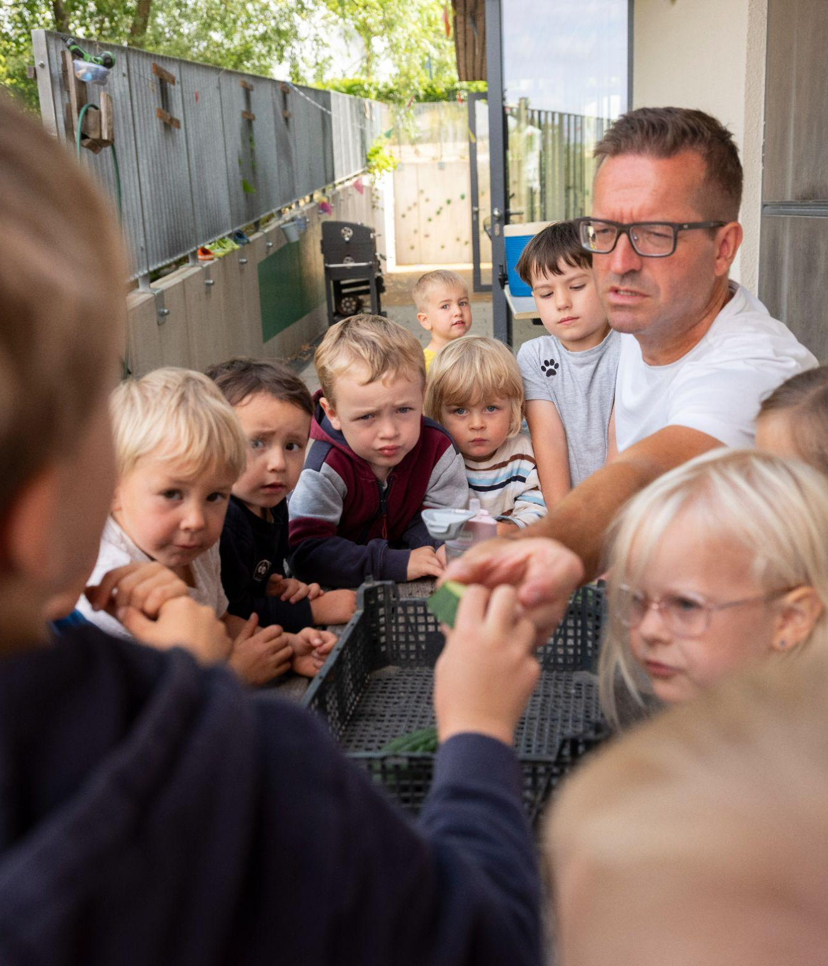
VIELFALT UND FAMILIENPERSPEKTIVE
(Bildungsplan Brandenburg, 2024; Höhn, 2017; Virnkaes & Franz, 2024)
„Das Essen bietet die Möglichkeit, über verschiedene Traditionen in den Familien, über Gesundheit und Ernährungsgewohnheiten zu sprechen.“
(Bildungsplan Brandenburg, 2024, S. 63)
Sprecht mit Familien über Essgewohnheiten.
Achtet auf kulturelle und individuelle Unterschiede.
Respektiert individuelle Vorlieben.
Vermeidet Ausgrenzung.
Essverhalten ist biografisch und kulturell geprägt.
Sebastian Treytnar / wamiki-Archiv

Slide 10


TYPISCHE RISIKEN
BEIM ESSEN
(Bildungsplan Brandenburg, 2024; Gutknecht & Höhn, 2017; Hildebrandt, Wiemann & Macha, 2022; Virnkaes & Franz, 2024)
„Zu den in Essenssituationen typischen Risiken gehören noch immer Essens- und Probierzwang, starre Strukturen, Zeitdruck und Lärm.“
(Bildungsplan Brandenburg, 2024, S. 75)
Drängt Kinder nicht zum (Auf-) Essen, Probieren oder Austrinken.
Stellt keine Bedingungen, z. B.
„Erst aufessen, dann …“.
Bleibt ruhig bei Lärm oder Missgeschicken.
Verzichtet auf Beschämung oder Vergleiche.
Setzt Essen nicht als Belohnung oder Bestrafung ein.
Markus Spiske/pexels
Nutzt im Team die Vorsicht-Sätze im Brandenburger Bildungsplan ab S. 67, um eure Essenssituationen zu reflektieren.

Slide 11

„Du kannst doch aber nicht nur Nudeln essen!“
Mögliche Sorgen:
Nehmen die Kinder genug Nährstoffe auf?
Essen die Kinder zu einseitig?
Entwickeln die Kinder langfristig ungesunde Essgewohnheiten?
Werden wir unserem Ernährungsauftrag gerecht?
Nebular/unsplash

Slide 12
„Bringt eure Vorlieben beim Essen ins Gespräch und erzählt den Kindern auch, was euch nicht schmeckt. Dadurch erfahren sie, dass nicht alle Menschen das Gleiche mögen.“ (Bildungsplan Brandenburg, 2024, S. 65)
Kinder essen phasenweise sehr einseitig – das ist entwicklungsbedingt.
Die Forschung zeigt:
Bekanntes gibt Sicherheit
Kinder bevorzugen vertraute Lebensmittel
(Mere Exposure Effect).
Vielfalt entsteht durch Wiedersehen
Je öfter Kinder ein Lebensmittel sehen, desto eher probieren sie es.
Geschmack nutzt sich ab
Wenn Kinder sehr oft dasselbe essen, verlieren sie irgendwann von selbst die Lust darauf (spezifisch-sensorische Sättigung).
Nebular/unsplash
(Bildungsplan Brandenburg, 2024; Gutknecht & Höhn, 2017; Renz-Polster, 2015; Virnkaes & Franz, 2024)

Slide 13
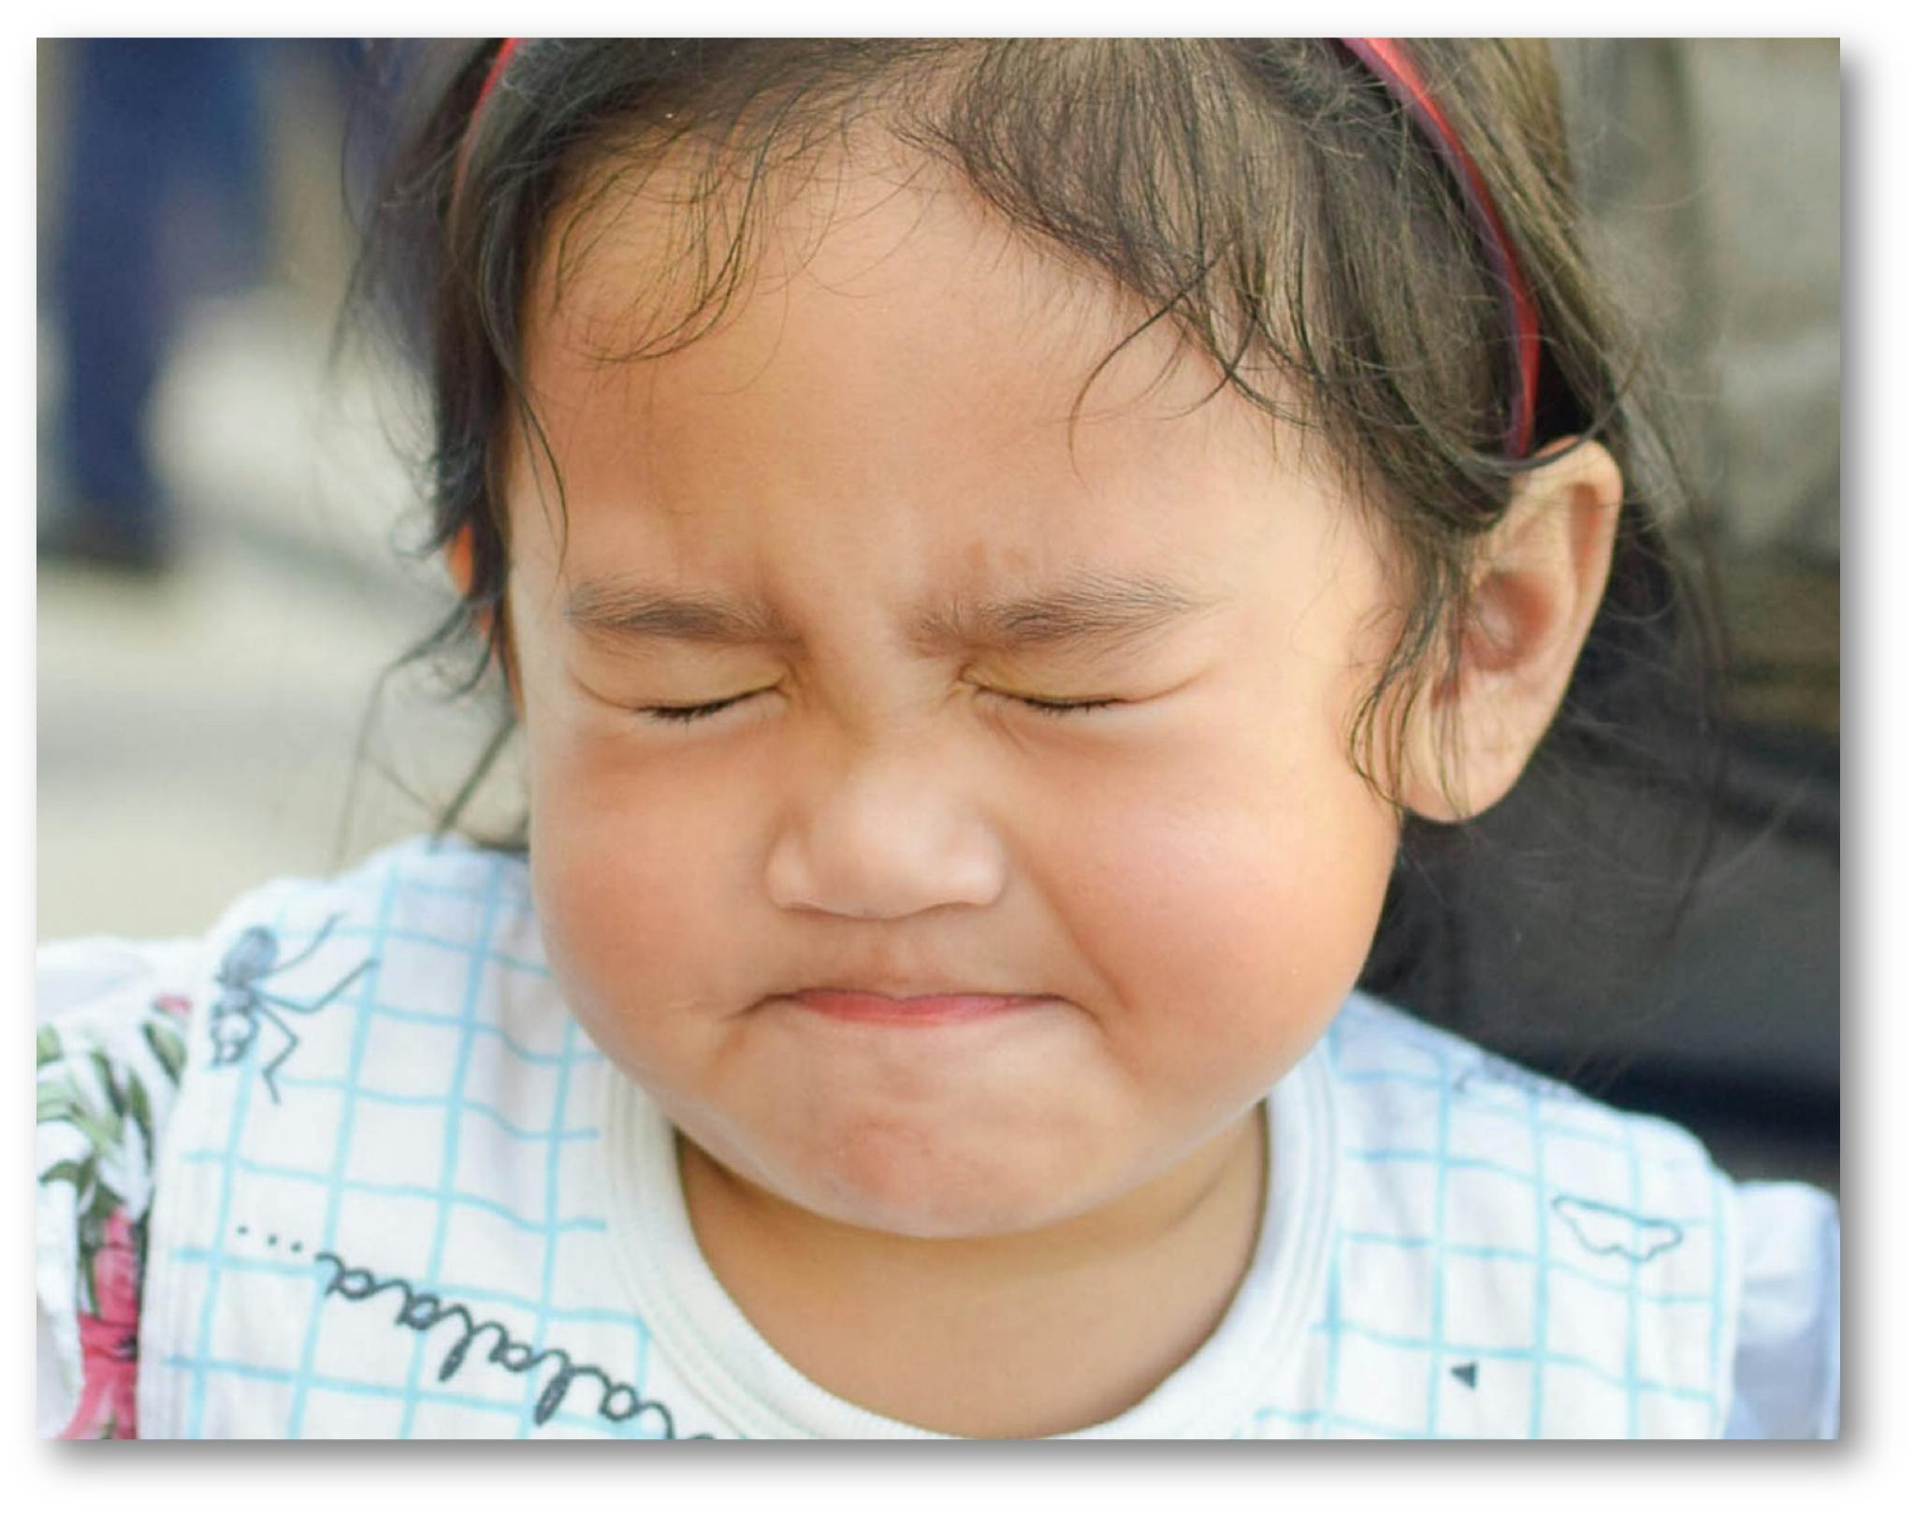
„Du musst doch wenigstens probieren!“
Mögliche Sorgen:
Wie sollen Kinder wissen, was ihnen schmeckt, wenn sie nicht probieren?
Verpassen Kinder wichtige Geschmackserfahrungen?
Bleiben Kinder sonst bei wenigen Lieblingsgerichten?
Lernen Kinder ohne Probieren genug Vielfalt kennen?
Unsplash / freetime Jam

Slide 14
„Macht den Kindern im Gespräch deutlich, dass niemand essen muss, was er nicht möchte, und dass man auch nicht aufessen, austrinken oder probieren muss.“
(Bildungsplan Brandenburg, 2024, S. 65)
Auch ohne Lebensmittel zu probieren, entstehen Eindrücke.
Der Bildungsplan betont:
Kinder wählen Lebensmittel mit allen Sinnen aus (z. B. über Farbe, Geruch, Konsistenz, Temperatur).
Kinder orientieren sich stark an anderen:
Wenn Erwachsene selbst bestimmte Speisen probieren, steigt die Wahrscheinlichkeit, dass auch Kinder die Speisen probieren.
(Bildungsplan Brandenburg, 2024; Höhn, 2017; Gutknecht & Höhn, 2017; Virnkaes & Franz, 2024)
Nebular/unsplash

Slide 15
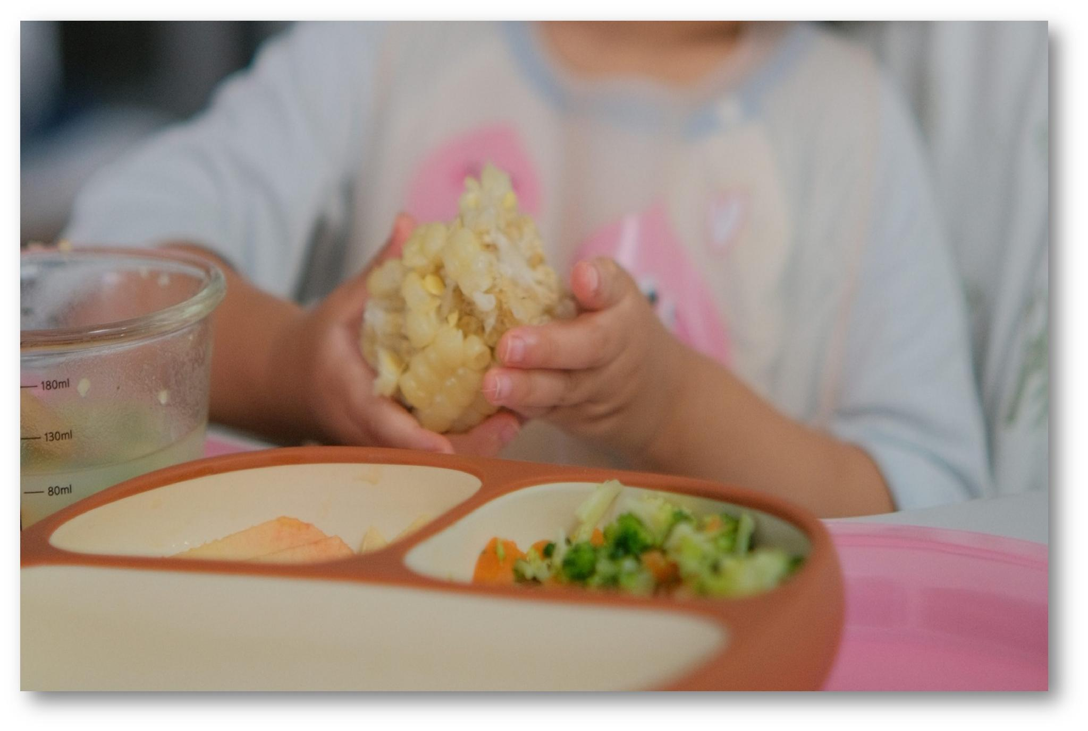
„Du musst aber mit Besteck essen!“
Mögliche Sorgen:
Was denken andere?
Werden wir den Erwartungen der Eltern gerecht, wenn wir die Kinder mit Händen probieren lassen?
Sollen die Kinder nicht möglichst schnell mit Besteck essen können?
Unsplash / kian zhang

Slide 16
„Das Essen bietet die Möglichkeit, über verschiedene Traditionen in den Familien, über Gesundheit und Ernährungsgewohnheiten zu sprechen.“(Bildungsplan Brandenburg, 2024, S. 65)
Das Essen mit Besteck ist Teil unserer Esskultur.
Weltweit essen Menschen ganz unterschiedlich: 900 Millionen mit Besteck, 1,2 Milliarden mit Stäbchen und ca. 4,2 Milliarden mit der rechten Hand. (Kölsch-Bunsen et al., 2015)
Das Erlernen neuer Fähigkeiten braucht Zeit und Geduld.
Nebular/unsplash
(Bildungsplan Brandenburg, 2024; Höhn, 2017; Gutknecht & Höhn, 2017; Virnkaes & Franz, 2024)

Slide 17

„Es wird doch sonst alles schmutzig!“
Mögliche Sorgen:
Wird der Aufwand im Alltag zu groß?
Schaffen wir das organisatorisch überhaupt?
Wie reagieren Eltern auf Flecken, Spritzer, Kleckse?
Wirkt das nach außen unprofessionell?
Unsplash / Harry Grout

Slide 18
„Beim Essen passiert es schnell, dass mal etwas daneben geht, gekrümelt oder gekleckert wird. Deshalb werden in guten Restaurants nach jedem Essen die Tischdecken gewechselt. Malheure und Krümel gehören auch zum Alltag in Einrichtungen der Kindertagesbetreuung“
(Bildungsplan Brandenburg, 2024, S. 65)
Kinder lernen durch eigenes Tun, Erkunden und Ausprobieren.
Tipps:
Stellt Materialien für selbstständiges Handeln bereit.
Lasst Ausprobieren und Kleckern zu.
Unterstützt nur so viel wie nötig.
Bezieht Kinder beim Aufräumen und Säubern mit ein.
(Bildungsplan Brandenburg, 2024; Höhn, 2017; Gutknecht & Höhn, 2017; Virnkaes & Franz, 2024)
Nebular/unsplash

Slide 19
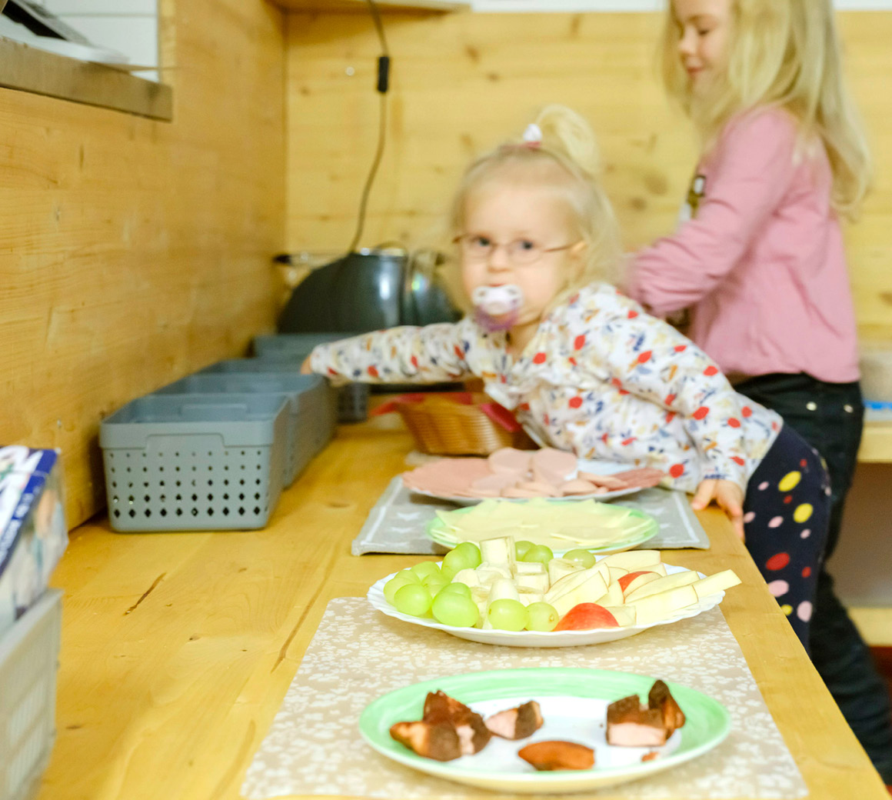
PARTIZIPATIVE RAUMGESTALTUNG BEIM ESSEN
(Bildungsplan Brandenburg, 2024; Gutknecht & Höhn, 2017; Hildebrandt, Wiemann & Macha, 2022; Virnkaes & Franz, 2024)
„Gestaltet die Umgebung so, dass die Kinder an die Dinge, die sie zum Essen brauchen, leicht herankommen, und überlasst es ihnen zu entscheiden, welche Dinge sie zum Essen brauchen.“ (Bildungsplan Brandenburg, 2024, S. 72)
Stellt Geschirr auf Kinderhöhe bereit.
Stellt kleine und leicht handhabbare Servierlöffel zur Verfügung, die ein selbstständiges Auftun ermöglichen.
Stellt handliche Möbel bereit, die den Kindern ein eigenständiges Hinsetzen und Aufstehen ermöglichen.
Sebastian Treytnar / Brandenburger Bildungsplan, S. 71

Slide 20
LITERATUR
Gutknecht, D., & Höhn, K. (2017). Essen in der Kinderkrippe: Achtsame und konkrete Gestaltungsmöglichkeiten. Herder.
Hildebrandt, A., Wiemann, M. J., & Macha, K. (2022). Partizipation im Kita-Alltag: Impulse aus der Praxis. Wamiki.
Höhn, K. (2017). Essen bildet! Mahlzeiten als Lernsetting entdecken. Herder.
Ministerium für Bildung, Jugend und Sport des Landes Brandenburg (2024). Bildungsplan – Erweiterte Grundsätze elementarer Bildung in Einrichtungen der Kindertagesbetreuung im Land Brandenburg. Wamiki.
National Coalition Deutschland – Netzwerk zur Umsetzung der UN-Kinderrechtskonvention (2025). Kinderrechte in Deutschland. https://www.national-coalition.de
Pergande, B., & Hildebrandt, F. (2025). Beteiligung von Kindern im KiTa-Alltag. In nifbe (Hrsg.), Von Anfang an dabei! Partizipation und Demokratiebildung in der KiTa (S. 31–45). Herder.
Renz-Polster, H. (2015). Wie Kinder essen lernen.
https://www.kinder-verstehen.de/mein-werk/artikel/wie-kinder-essen-lernen/
Vereinte Nationen (1989). Übereinkommen über die Rechte des Kindes.
https://www.unicef.de/informieren/ueber-uns/fuer-kinderrechte/un-kinderrechtskonvention
Virnkaes, G., & Franz, M. (2024). Partizipation im Kita-Alltag leben: Genussvoll essen in Krippe und Kita - Mahlzeiten bedürfnisorientiert gestalten und begleiten. Klett Kita.

Slide 21
